Slide 1


MyBatis逆向工程
逆向工程概念
当数据库表比较多的时候，重复的创建pojo对象和简单的数据库表的（CRUD）操作的mapper，效率低！
官方给出了使用“mybatis Generator”用来根据数据库表逆向生成pojo和mapper文件，极大的方便开发。

Slide 2
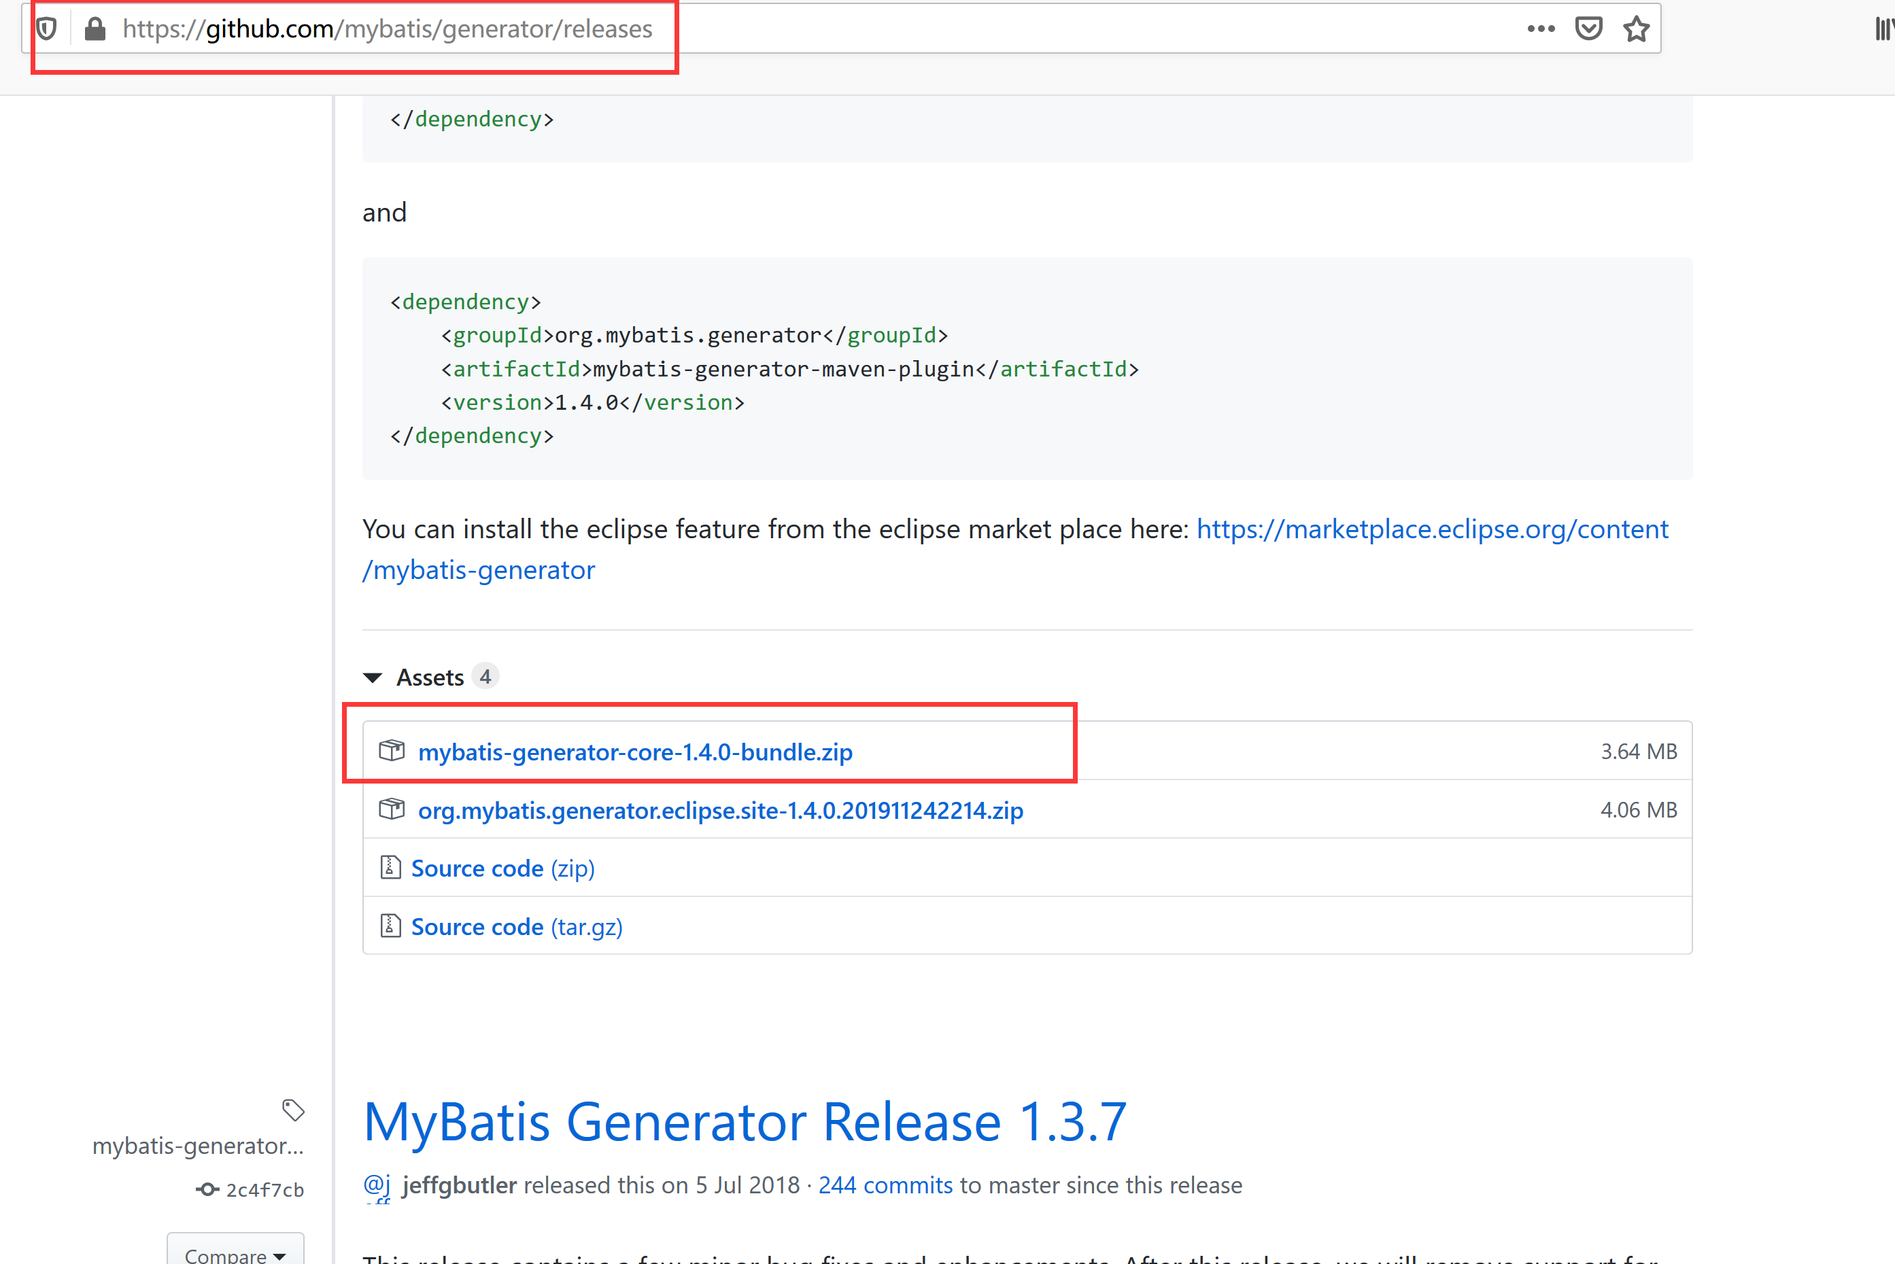
MyBatis逆向工程
逆向工程安装
逆向工程官方下载地址：
https://github.com/mybatis/generator/releases

Slide 3
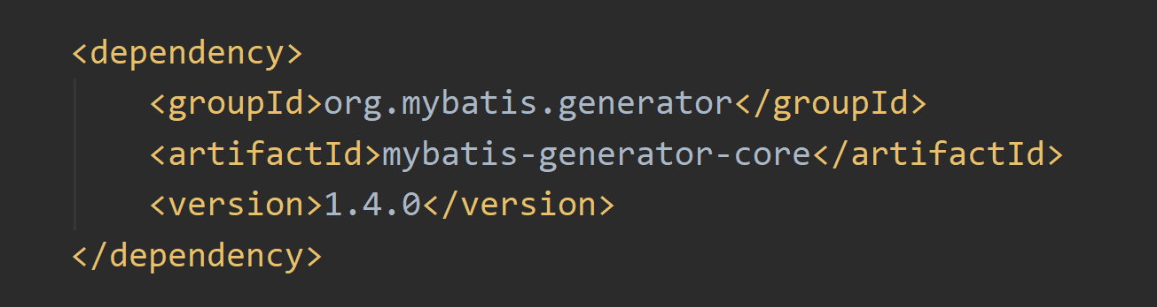
MyBatis逆向工程
逆向工程安装
在pom.xml配置文件中添加依赖

Slide 4
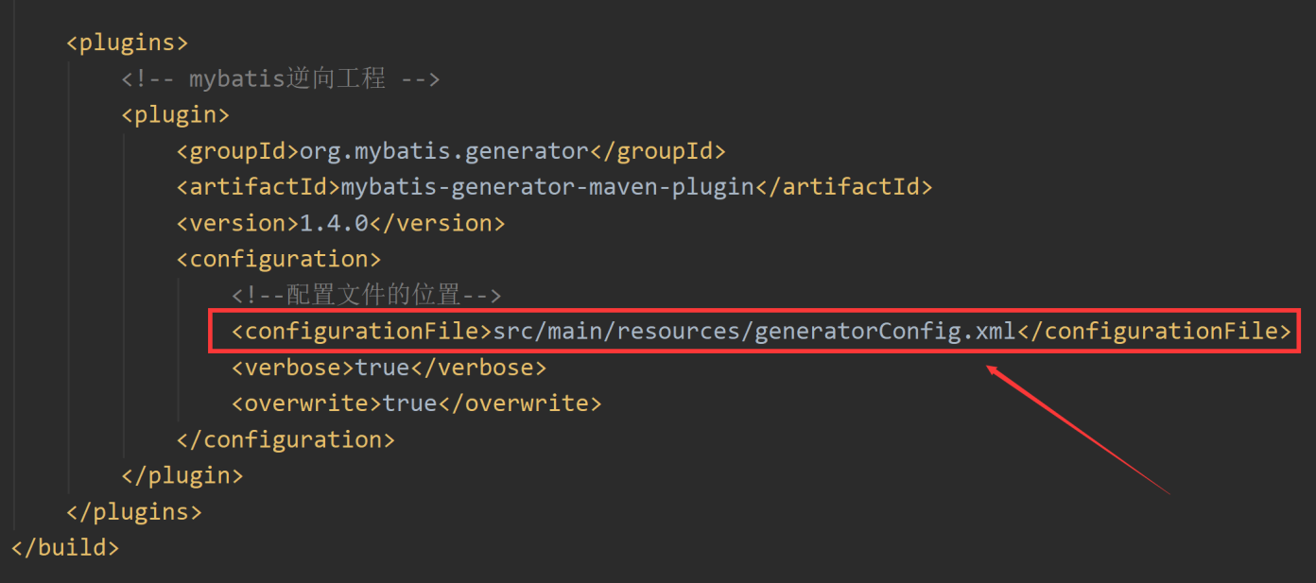
MyBatis逆向工程
逆向工程安装
在pom.xml配置文件中添加插件

Slide 5
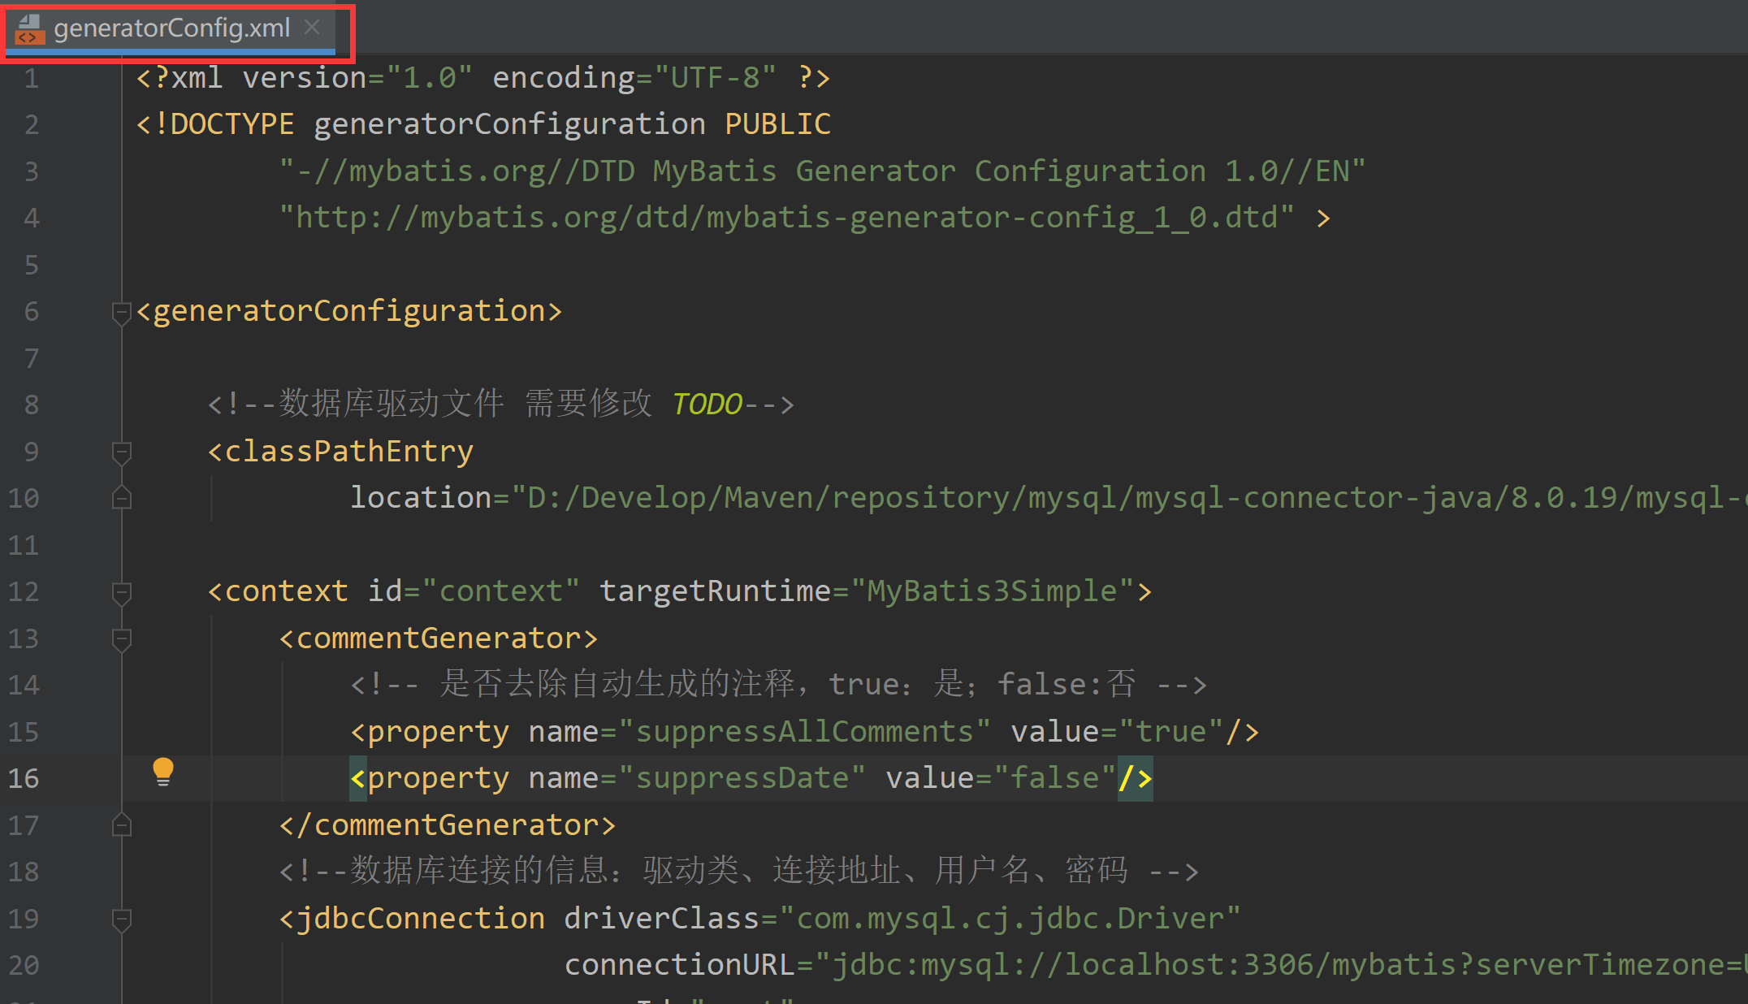
MyBatis逆向工程
逆向工程安装
修改配置文件generatorConfig.xml
在工程的资源“resources”目录下添加“generatorConfig.xml”配置文件：

Slide 6
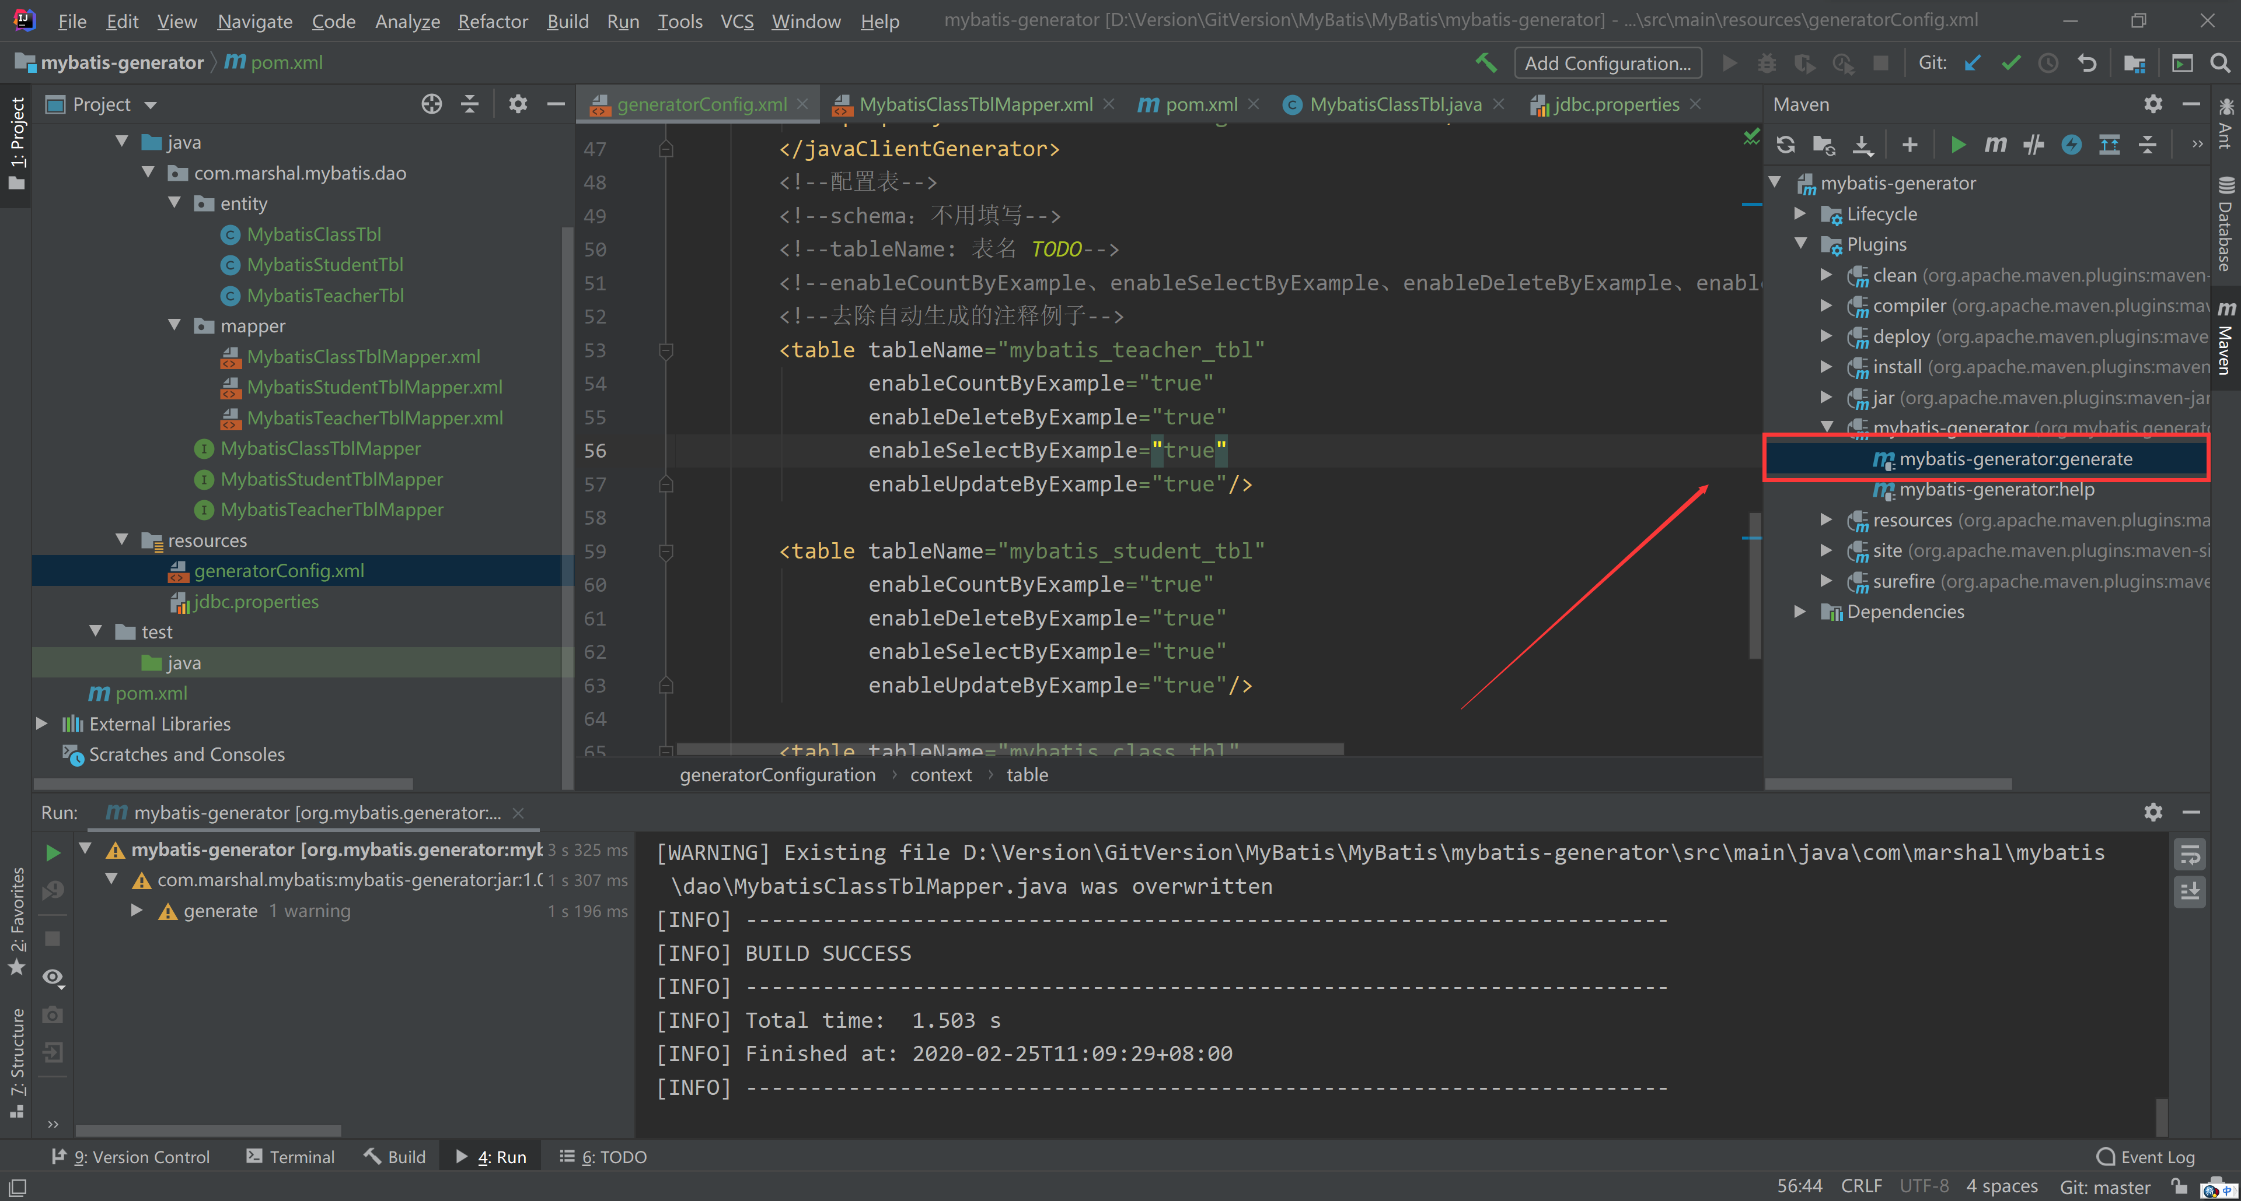
MyBatis逆向工程
逆向工程使用
打开IDEA的开发工具，在开发页面右侧的“Maven”栏中找到
“MyBatis-Generator”插件并双击：

